Slide 1
Verlengde pilootfase RTH
Fysiek ontmoetings- en inspiratiemoment
9 oktober 2024

Slide 2
Programma
Voormiddag (10u - 12u30)
Welkom (James Van Casteren)
De verlengde pilootfase RTH: ruimer kader en update (Ann Van den Abbeele)
De 4 basisprincipes RTH: stand van zaken
invalshoek gebruikers (UGent, Eva Pattyn)
invalshoek aanbieders (team beleid/wetenschappelijk onderzoek, Dora Proost)
Vooruitblik op de namiddagsessies
Namiddag (vanaf 13u30)
Interactieve, parallelle sessies
Plenaire terugkoppeling

Slide 3
WELKOM

Slide 4
De verlengde pilootfase
1 juli 2024 tot en met 31 december 2025

Slide 5
Het ruimere beleidskader
111 initiatieven
Een project met meerdere sporen
Enkele belangrijke milestones

Slide 6
Het ruimere kader - Aanbevelingen van het VAPH voor nieuwe regeerperiode
Een kwaliteitsvol leven voor iedere persoon met een handicap in een open en toegankelijke samenleving - 5 ambities
een open en toegankelijke woon- leefomgeving waarin personen met een handicap actief participeren en kwaliteitsvol leven
gedeelde verantwoordelijkheid met andere beleidsdomeinen en (deel)sectoren en een geïntegreerd zorgmodel
een actieve ambassadeursrol voor het VAPH en zijn stakeholders om een kwaliteitsvol leven in een open en toegankelijke samenleving te realiseren
extra investeringen in zorg, ondersteuning en hulpmiddelen
(doel)regelgeving, aangepaste (financierings-) systemen en processen om de bovenstaande ambities mogelijk te maken
https://www.vaph.be/documenten/een-kwaliteitsvol-leven-voor-iedere-persoon-met-een-handicap-een-open-en-toegankelijke-samenleving

Slide 7
Het ruimere kader - Recente ontwikkelingen
VAPH en sector PmH: o.m. Project Ondersteuningstrajecten PG3
Ruimere welzijn: o.m. instap sector PmH in zorgraden EL, Alivia
Vlaams Regeerakkoord 2024 - 2029: o.m. vraaggestuurde RTH, alternatieve oplossingen voor wachtenden in PG3, overstijgen sectoren en beleidsdomeinen
De 4 basisprincipes RTH als vertrekpunt voor ruimere set principes ikv kwaliteit
kwaliteitsvolle zorg, ondersteuning en hulpmiddelen zijn: toegankelijk, efficiënt en effectief, inclusief en participatief, veilig, duurzaam en innovatief, persoonsgericht, vraaggericht en afgestemd op vooropgestelde zorg- en levensdoelen

Slide 8
Het ruimere kader - Recente ontwikkelingen
Inzichten, vaststellingen, conclusies uit pilootfase RTH als eerste input voor verdere uitwerking toekomstig beleid PmH (PP2040).
Hoe?
outreach en de inhoudelijke opvolging ervan
opvolging ontwikkelingen binnen de individuele initiatieven
thematische sessies om specifieke topics en vraagstukken verder uit te diepen (namiddagsessies als eerste kick-off)

Slide 9
111 initiatieven in de verlengde pilootfase
107 eerder opgestarte + 4 bijkomende initiatieven in de verlengde pilootfase
52 initiatieven met (op dit moment) een erkenning tot eind 2024
44 initiatieven met een erkenning tot eind 2025
4 nieuwe initiatieven met erkenning van 1 oktober 2024 tot eind 2025
11 initiatieven met een erkenning onbepaalde duur
Grote diversiteit aan initiatieven - geïdentificeerde thema’s (niet exhaustief)
wachtlijst RTH/ overbruggen wachttijd RTH
(inclusieve) tewerkstelling/arbeidszorg
versterken van basisvoorzieningen: Huizen van het Kind, opvoedingsondersteuning, inclusieve kinderopvang, inclusief onderwijs, dak- en thuislozen, loket, vakantiewerking

Slide 10
111 initiatieven in de verlengde pilootfase
jongvolwassenen (transitieleeftijd)
laagdrempelige info en ontmoeting
telefonische hulplijn
RTH voor moeilijkere en moeilijker bereikbare personen
woonzorgprojecten
vrije tijd, daginvulling, vakantie
en ook nog … outreach, groene zorg, reïntegratie na detentie, VAPH-ouderenzorg-thuiszorg, diagnostiek, NAH, respijtzorg aan huis, PmH met migratieachtergrond, ouderschap met een handicap, vermijden schooluitval

Slide 11
Pilootfase RTH - een project met meerdere sporen
Praktische uitvoering van het project
projectorganisatie
inzet van de RTH punten voor pilootfase: monitoring en herverdeling waar nodig
opvolging en beoordeling van de individuele initiatieven
adhv 8 beoordelingscriteria, in gesprekken en obv rapportering door de initiatieven
52 initiatieven met erkenning tot eind 2024:
1 à 2 individuele opvolgingsgesprekken in 2024
beoordeling ifv verlenging oktober 2024
44 initiatieven met erkenning tot eind 2025
tussentijdse zelfevaluatie eind 2024
individueel gesprek indien wenselijk

Slide 12
Pilootfase RTH - een project met meerdere sporen
opvolging en beoordeling van de individuele initiatieven (vervolg)
4 bijkomende initiatieven:
gestart op 1 oktober 2024
update projectplan tegen eind oktober
opstartgesprek in november + opvolggesprek voorjaar 2025
alle initiatieven worden najaar 2025 opnieuw beoordeeld
ifv definitieve erkenning
pragmatische aanpak: niet alle dossiers via beoordelingscommissie
nieuwe aanbieders RTH: controle door zorginspectie eerste helft 2025 ifv kwaliteit

Slide 13
Pilootfase RTH - een project met meerdere sporen
Inhoudelijke sporen in het project
Inhoudelijke en thematische verdieping in 4 luiken
Versterken van basisvoorzieningen
Evalueren van de specifieke modaliteiten van RTH in de piloot
IDO & RTH
Toepassing van de % voor innovatie en samenwerken/netwerken
Verdere concretisering en bevraging van de 4 basisprincipes RTH.
Participatie van gebruikers.

Slide 14
Pilootfase RTH - Projectplan inhoudelijk spoor thematische verdieping
Versterken van basisvoorzieningen
Initiatieven in pilootfase RTH schakelen bij ikv onder meer werking Sociale Huizen en Huizen van het Kind, vrijetijds- en vakantiewerkingen, diagnostiek, dak- en thuislozenwerkingen … .
Past in ambities VAPH en sector PmH richting 2040. Maar, belangrijk om goed af te stemmen, rollen en opdrachten af te bakenen, complementariteit te bewaken!
In 2024-2025 verkennen we 2 specifieke situaties i.s.m. collega’s binnen beleidsdomein
inclusieve kinderopvang en Huizen van het Kind
infoloketten & vraagverheldering
Vervolgens verbreding naar andere situaties en domeinen. cf ambities 1 en 2

Slide 15
Pilootfase RTH - Projectplan inhoudelijk spoor thematische verdieping
2. Evalueren van de specifieke modaliteiten van RTH in de piloot
Tegen midden 2025 conclusies nodig mbt
de toepassingen van de open functie: abonnement, oproepbare permanentie, respijtzorg aan huis, praktisch pedagogische ondersteuning;
anonieme RTH;
de mogelijkheid om tot maximaal 12 punten (ipv 8 punten) RTH in te zetten.
Verdiepende sessies, synthesenota’s, advies PWG F&B ifv (definitief) aanpassen BVR RTH.

Slide 16
Pilootfase RTH - Projectplan inhoudelijk spoor thematische verdieping
3. IDO & RTH
We monitoren en evalueren
hoe de IDO vandaag (binnen en buiten de piloot) gehanteerd wordt binnen RTH;
wat de ervaringen van aanbieders binnen de pilootfase en eventueel ruimer van aanbieders van laagdrempelige RTH zijn;
wat de ervaringen van gebruikers RTH zijn;
wat de ervaringen en vaststellingen vanuit de administratie (cliëntregistratie) zijn.
Indien nodig voorstel tot aanpassing regelgeving. Regulier adviestraject (PWG F&B).

Slide 17
Pilootfase RTH - Projectplan inhoudelijk spoor thematische verdieping
4. Toepassing van de % voor innovatie en samenwerken/netwerken
In de periode 2024-2025 willen we monitoren en evalueren
hoeveel organisaties gebruik maken van deze mogelijkheid,
welke organisaties wel/geen gebruik maken van deze mogelijkheid (grote vs kleinere organisaties bijvoorbeeld),
hoe de middelen voor ‘innovatie’ worden ingezet, wat men hiermee bereikt,
hoe de middelen voor ‘samenwerken en netwerken’ worden ingezet, over welke vormen van samenwerken en netwerken het gaat.
In 2025 eerste voorlopige bevindingen en vaststellingen. Regulier adviestraject (PWG F&B).

Slide 18
Pilootfase RTH - Projectplan inhoudelijk spoor Concretiseren en bevragen van de 4 basisprincipes RTH
We hanteren 2 invalshoeken
Hoe wordt de inzet van de 4 basisprincipes ervaren door de gebruikers van RTH?
Onderzoek Universtiteit Gent.
Hoe passen de aanbieders RTH de 4 basisprincipes toe in de praktijk?
Eigen analyses VAPH.
Zie verdere toelichting.

Slide 19
Pilootfase RTH - Projectplan inhoudelijk spoor Participatie van gebruikers
Dit spoor wordt uitgewerkt binnen de bestaande werkgroep participatie.
Niveau van de individuele gebruikers:
Welke gebruikers bereiken we onvoldoende of niet met RTH, terwijl RTH wel mogelijkheden voor hen zou bieden?
Waarom bereiken we hen niet? Wat zou kunnen helpen?
(Hoe) worden gebruikers binnen de pilootfase geïnformeerd en actief betrokken door de RTH-aanbieders?
Niveau van beleid: hoe kunnen we gebruikers van RTH-aanbieders actief betrekken bij de verdere beleidsontwikkelingen RTH?

Slide 20
Enkele belangrijke milestones
evaluatie- en beslismomenten ifv verlengen erkenning
najaar 2024 en najaar 2025
aanvraag verlenging erkenning uiterlijk 3 maanden voor afloop geldende erkenning
duidelijkheid voor initiatiefnemer uiterlijk 2 à 3 maanden voor afloop geldende erkenning
voor nieuwe aanbieders: bijkomend check op voldoen kwaliteitsvoorwaarden door zorginspectie, parallel met beslissing verlengen erkenning na 2025
consolideren van inhoudelijke conclusies en aanbevelingen ifv toekomstig beleid RTH, deadline: 30/06/2025
consolideren van technische/praktisch-organisatorische aanpassingen RTH, deadline: 30/06/25
proces- en IT aanpassingen VAPH: najaar 2025, deadline oplevering voor kerst 2025
opmaak ontwerpregelgeving RTH ifv tijdig doorlopen en afronden legistiek traject

Slide 21
De 4 basisprincipes RTH:
stand van zaken

Slide 22
Luik bevraging gebruikers

Slide 52
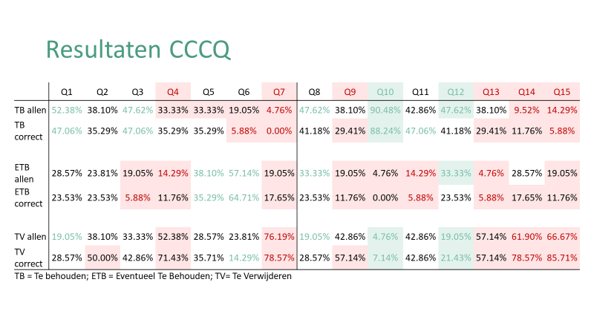

Slide 53
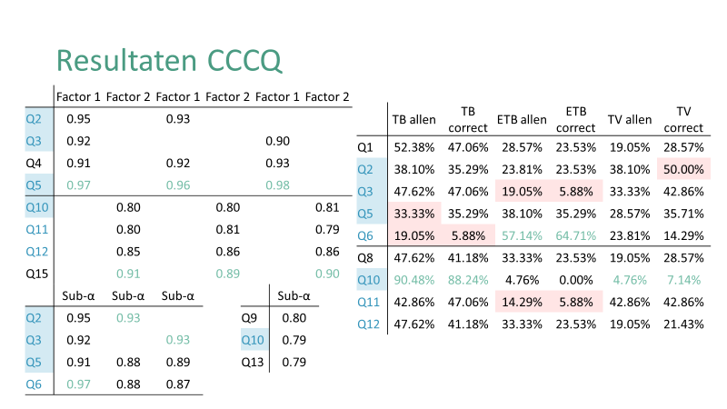

Slide 64
Luik bevraging aanbieders
OORSPRONKELIJKE VRAGENLIJST
CLUSTERANALYSE BASISPRINCIPES
SAMENWERKINGEN
KNELPUNTEN EN VERDERE STAPPEN
BIJSTURINGEN VRAGENLIJST
VERDER VERLOOP

Slide 65
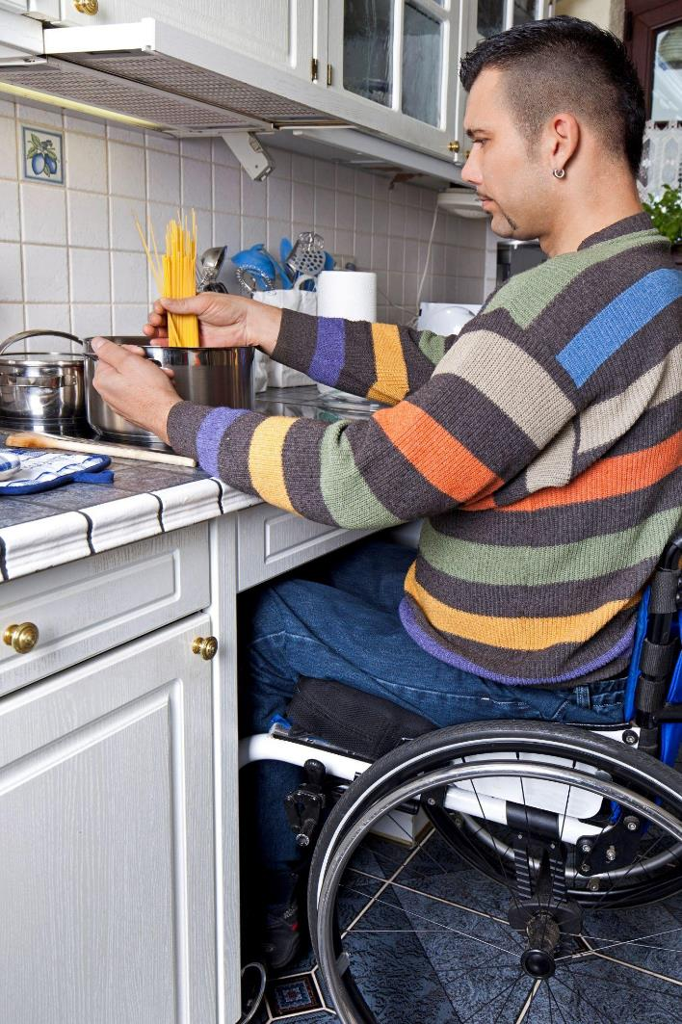
OORSPRONKELIJKE VRAGENLIJST

Slide 66
OORSPRONKELIJKE VRAGENLIJST
Hoe werd basisprincipe X toegepast binnen jouw initiatief?
Hoe merken gebruikers dat je dit basisprincipe X in jouw initiatief toepast?
Hoe merken verwijzers dat je dit principe X in jouw initiatief toepast?
Hoe vaak schakelde je vanuit jouw initiatief zelf bij naar andere reguliere of niet-VAPH ondersteuning; maak dit concreet (naar welke diensten, voor welke begeleidingsvragen, etc.)?
In geval dat er verschillende diensten samenwerkten binnen hetzelfde cliënttraject: welke stappen werden vanuit jouw initiatief genomen om te komen tot geïntegreerde en doelgerichte zorg ten aanzien van de cliënt en zijn netwerk?
Hebben jullie de gebruikers (en hun netwerk) bevraagd naar hoe ze de ondersteuning binnen jouw initiatief hebben ervaren? Hoe en wanneer hebben jullie dat gedaan?
Welke knelpunten hebben jullie ervaren bij het toepassen of realiseren van de basisprincipes?
Welke verdere stappen plannen jullie nog in 2024 met betrekking tot de toepassing van de vier basisprincipes?

Slide 67
CLUSTERANALYSE BASISPRINCIPES

Slide 68
CLUSTERANALYSE BASISPRINCIPES
Hoe werd basisprincipe X toegepast binnen jouw initiatief?
Hoe merken gebruikers dat je dit basisprincipe X in jouw initiatief toepast?
Hoe merken verwijzers dat je dit principe X in jouw initiatief toepast?
Hoe vaak schakelde je vanuit jouw initiatief zelf bij naar andere reguliere of niet-VAPH ondersteuning; maak dit concreet (naar welke diensten, voor welke begeleidingsvragen, etc.)?
In geval dat er verschillende diensten samenwerkten binnen hetzelfde cliënttraject: welke stappen werden vanuit jouw initiatief genomen om te komen tot geïntegreerde en doelgerichte zorg ten aanzien van de cliënt en zijn netwerk?
Hebben jullie de gebruikers (en hun netwerk) bevraagd naar hoe ze de ondersteuning binnen jouw initiatief hebben ervaren? Hoe en wanneer hebben jullie dat gedaan?
Welke knelpunten hebben jullie ervaren bij het toepassen of realiseren van de basisprincipes?
Welke verdere stappen plannen jullie nog in 2024 met betrekking tot de toepassing van de vier basisprincipes?

Slide 69
CLUSTERANALYSE BASISPRINCIPES
Met behulp van AI (ChatGPT)
Cosine similarity: waarde tussen 0 (geen gelijkenis) en 1 (volledige gelijkenis)
K Means clustering: verdeling in k clusters, waarbij elke observatie behoort tot de cluster met het dichtstbijzijnde gemiddelde
=> identificeren van aantal thema’s
=> aan de hand van deze thema’s de basisprincipes nog verder gaan concretiseren en operationaliseren

Slide 70
BASISPRINCIPE 1: SNEL INZETBAAR EN FLEXIBEL AANPASBAAR
"Binnen het project zijn cliënten steeds snel na hun aanmelding kunnen opstarten met hun ondersteuning."
"Er is geen ‘one size fit all’: alle trajecten worden samen met de cliënt opgezet en aangepast."
Snelheid & toegankelijkheid
Flexibiliteit & maatwerk
Snel inzetbaar en flexibel aanpasbaar
"Het project bouwt verder op een breed en rechtstreeks toegankelijk ontmoetingsplatform waar een geïntegreerd aanbod van vrije tijd, vorming en hulpverlening aanwezig is."
Multidisciplinair & geïntegreerd aanbod
Inclusieve & vraaggestuurde zorg
"We werken vraaggestuurd: de gebruiker stelt zelf een vraag voor oppas aan huis."

Slide 71
BASISPRINCIPE 2: LAAGDREMPELIG EN NABIJ
"Gebruik van sociale media en fysieke aanwezigheid in inloopcentra voor betere bereikbaarheid."
“Geen kosten voor RTH-bijdrage en persoonlijk vervoer.”
Inclusie & bereikbaarheid
Kosten & financiële ondersteuning
Laagdrempelig en nabij
"Loketten in vier steden van de Westhoek ingebed in een sociaal huis of andere niet-stigmatiserende context.”
Samenwerking & lokale inbedding
Betrouwbaarheid & expertise
"Vertrouwensband opbouwen door vaste begeleiders.”

Slide 72
BASISPRINCIPE 3: VRAAGGERICHT EN OP MAAT
"Uiteraard wordt bij elke ondersteuning rekening gehouden met de specifieke beperking, cultuur en andere eigenheid van de gebruiker."
"Medewerkers krijgen hierin continue bijscholing, intervisie en coaching."
"Elke klant krijgt de keuze om deel te nemen aan het pilootproject of te gaan voor individuele ondersteuning."
Individuele & groepsondersteuning
Specifieke behoeften & bijscholing
Vraaggericht en op maat
"Wij werken rechtstreeks in op inclusie, nl. zoveel mogelijk kinderen kunnen laten aansluiten in de gewone opvang door vraaggericht zaken aan te passen."
"De vraag van het kind of zijn gezin is concreet. Door het aanbieden van een divers zorgaanbod kunnen we zorg op maat bieden."
Familiegerichte ondersteuning & autonomie
Inclusie & empowerment

Slide 73
BASISPRINCIPE 4: GEÏNTEGREERD EN AFGESTEMD MET ANDERE ONDERSTEUNING
"Met toestemming van de ouders worden de betreffende partijen betrokken bij de begeleidingen door overleg. Dit is bijvoorbeeld al in casussen met schoolweigeraars het geval geweest."
Samenwerking met onderwijsinstellingen en jeugdhulp
Integratie in de gezondheids- en thuiszorgsector
"Het project is ingebed in de thuislozensector."
Geïntegreerd en afgestemd met andere (niet-VAPH)-ondersteuning
Netwerken &
buurtgericht werken
Samenwerking
"Op organisatieniveau werken we samen met VGTC om onze dove medewerkers inhoudelijk mee te ondersteunen."
"Het project werkt via de netwerken en verbindingen die er zijn binnen de regio's."

Slide 74
SAMENWERKINGEN

Slide 75
SAMENWERKINGEN
Hoe werd basisprincipe X toegepast binnen jouw initiatief?
Hoe merken gebruikers dat je dit basisprincipe X in jouw initiatief toepast?
Hoe merken verwijzers dat je dit principe X in jouw initiatief toepast?
Hoe vaak schakelde je vanuit jouw initiatief zelf bij naar andere reguliere of niet-VAPH ondersteuning; maak dit concreet (naar welke diensten, voor welke begeleidingsvragen, etc.)?
In geval dat er verschillende diensten samenwerkten binnen hetzelfde cliënttraject: welke stappen werden vanuit jouw initiatief genomen om te komen tot geïntegreerde en doelgerichte zorg ten aanzien van de cliënt en zijn netwerk?
Hebben jullie de gebruikers (en hun netwerk) bevraagd naar hoe ze de ondersteuning binnen jouw initiatief hebben ervaren? Hoe en wanneer hebben jullie dat gedaan?
Welke knelpunten hebben jullie ervaren bij het toepassen of realiseren van de basisprincipes?
Welke verdere stappen plannen jullie nog in 2024 met betrekking tot de toepassing van de vier basisprincipes?

Slide 76
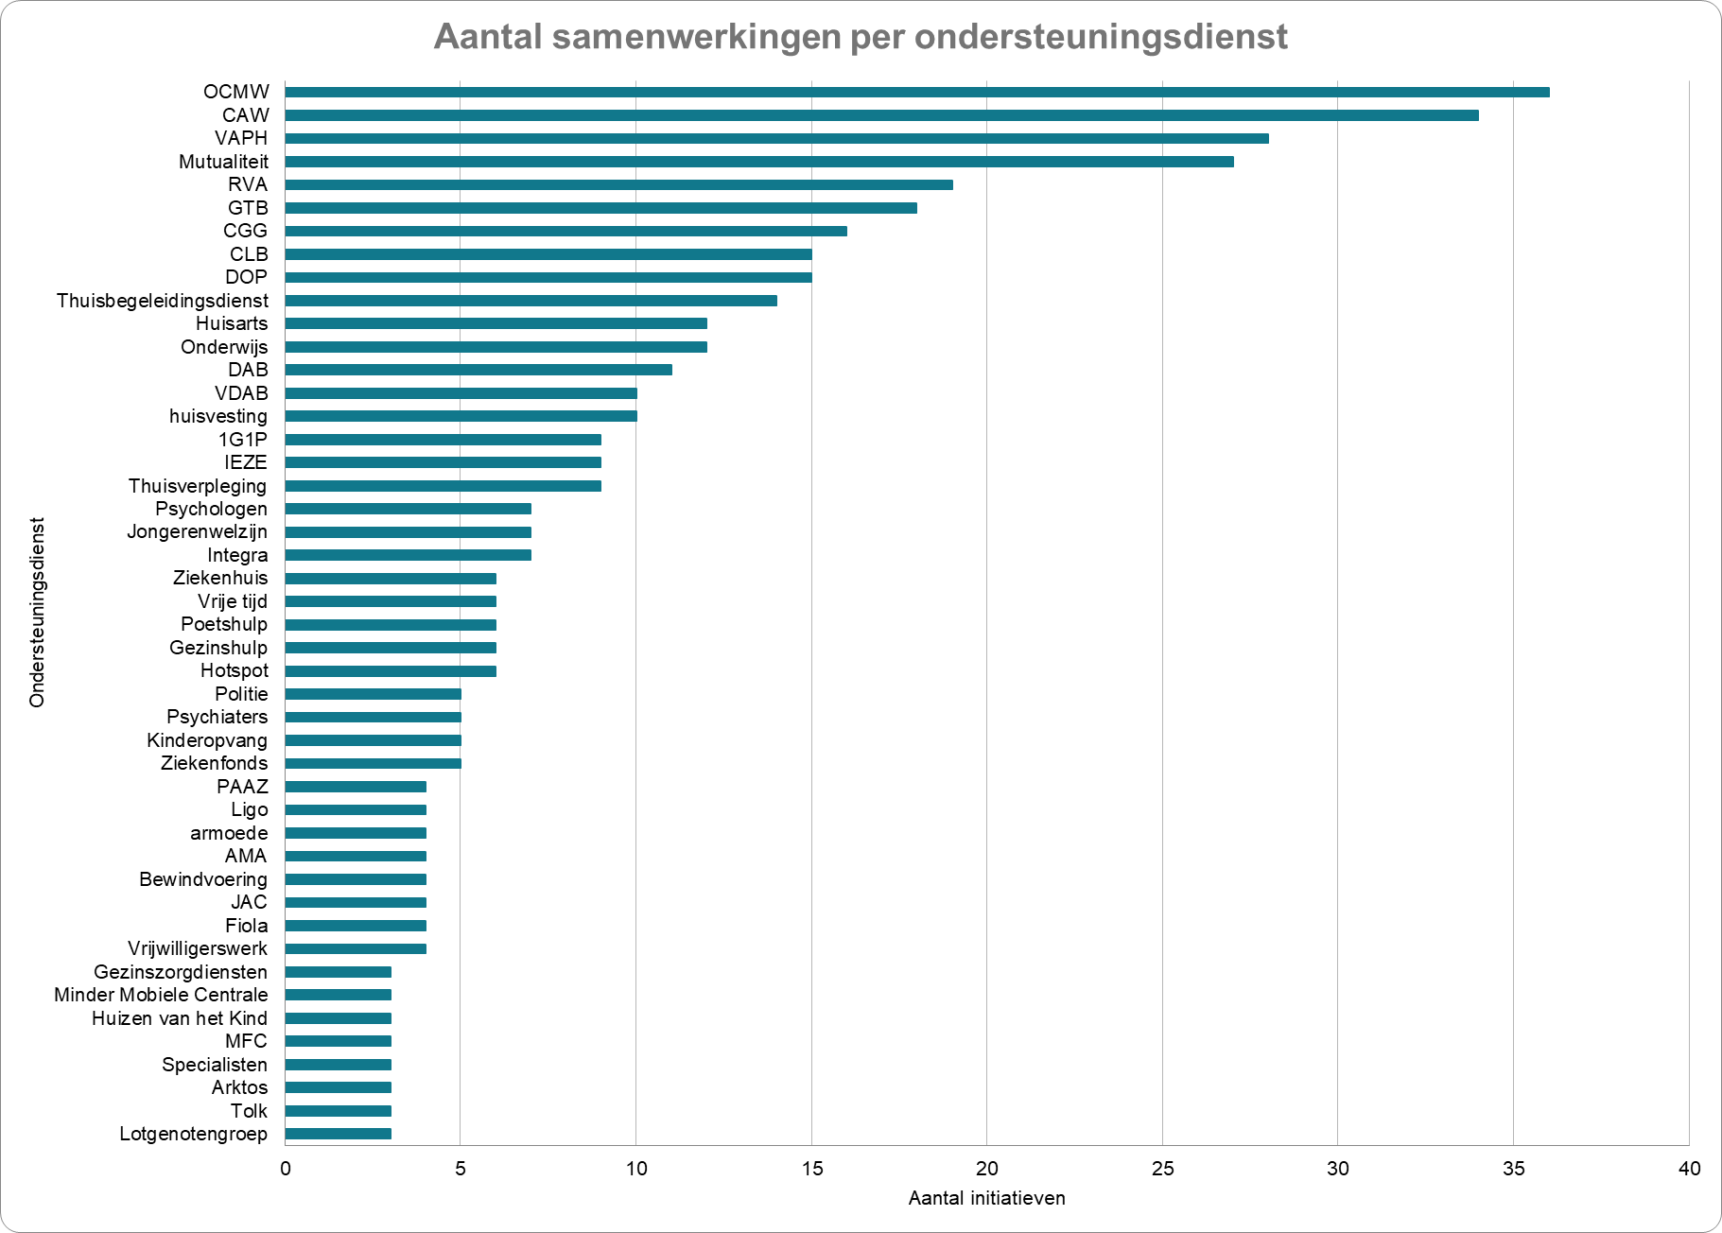

Slide 77
KNELPUNTEN EN VERDERE STAPPEN

Slide 78
KNELPUNTEN EN VERDERE STAPPEN
Hoe werd basisprincipe X toegepast binnen jouw initiatief?
Hoe merken gebruikers dat je dit basisprincipe X in jouw initiatief toepast?
Hoe merken verwijzers dat je dit principe X in jouw initiatief toepast?
Hoe vaak schakelde je vanuit jouw initiatief zelf bij naar andere reguliere of niet-VAPH ondersteuning; maak dit concreet (naar welke diensten, voor welke begeleidingsvragen, etc.)?
In geval dat er verschillende diensten samenwerkten binnen hetzelfde cliënttraject: welke stappen werden vanuit jouw initiatief genomen om te komen tot geïntegreerde en doelgerichte zorg ten aanzien van de cliënt en zijn netwerk?
Hebben jullie de gebruikers (en hun netwerk) bevraagd naar hoe ze de ondersteuning binnen jouw initiatief hebben ervaren? Hoe en wanneer hebben jullie dat gedaan?
Welke knelpunten hebben jullie ervaren bij het toepassen of realiseren van de basisprincipes?
Welke verdere stappen plannen jullie nog in 2024 met betrekking tot de toepassing van de vier basisprincipes?

Slide 79
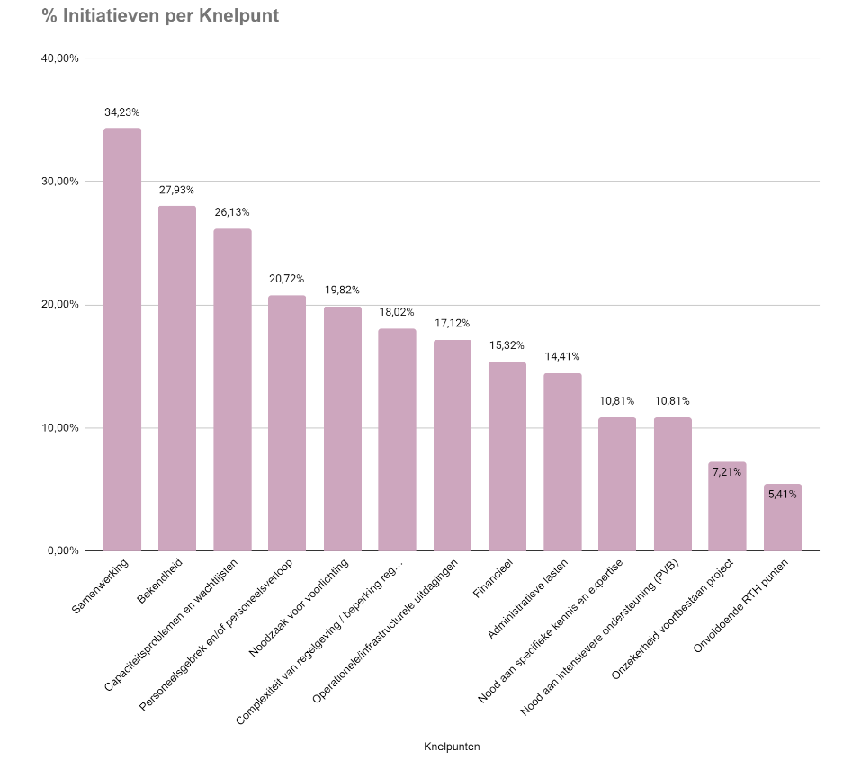
KNELPUNTEN

Slide 80
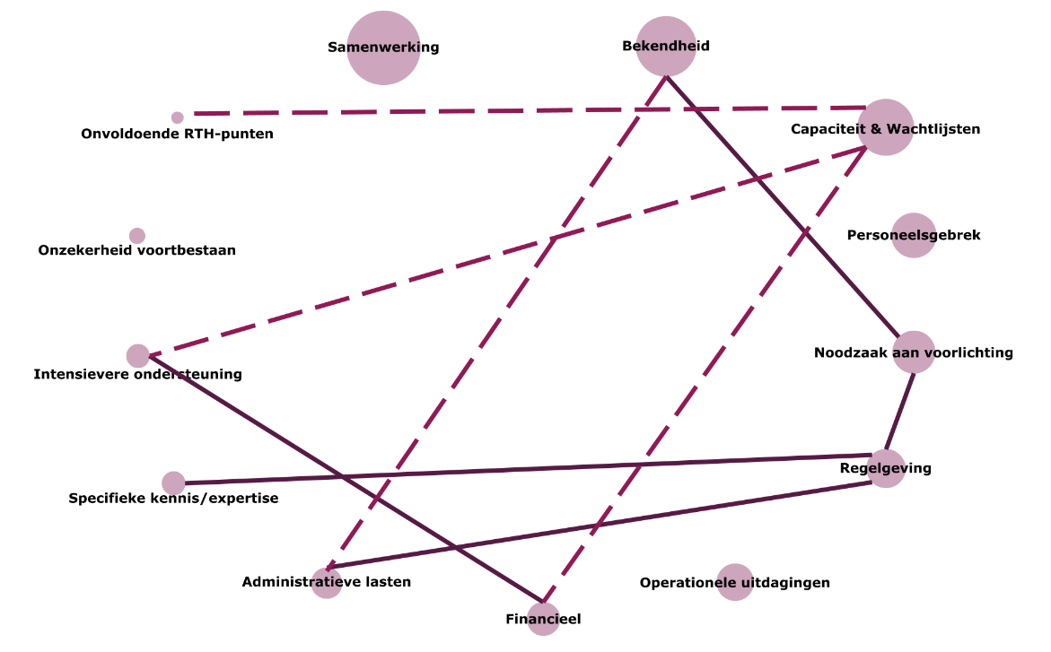
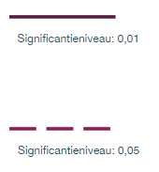
KNELPUNTEN

Slide 81
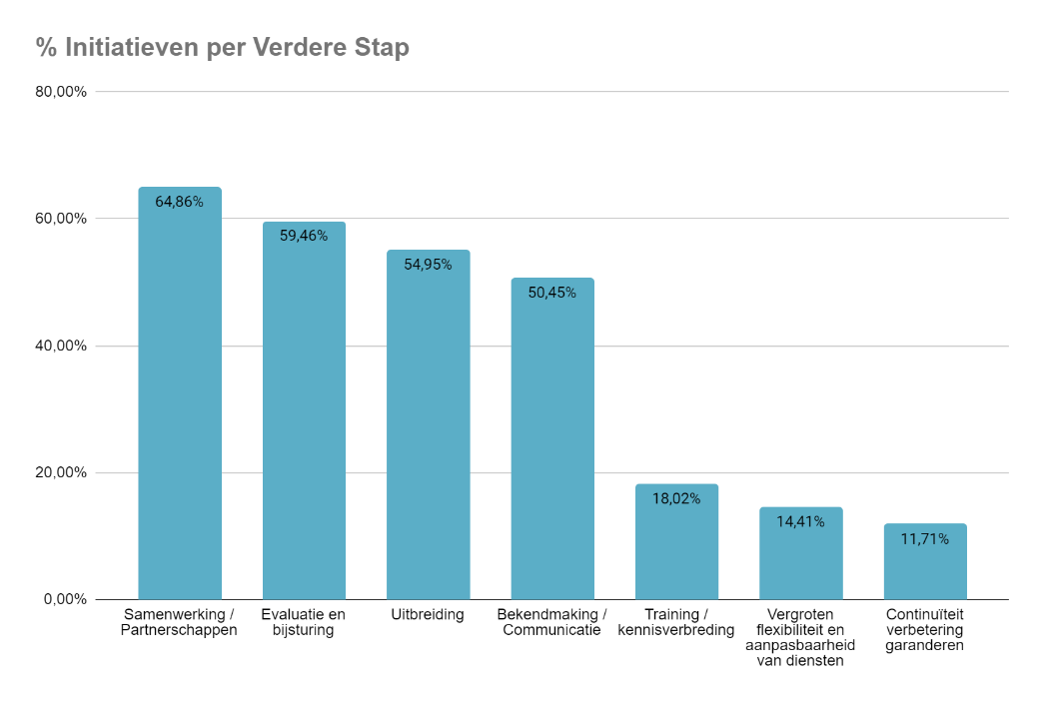
VERDERE STAPPEN

Slide 82
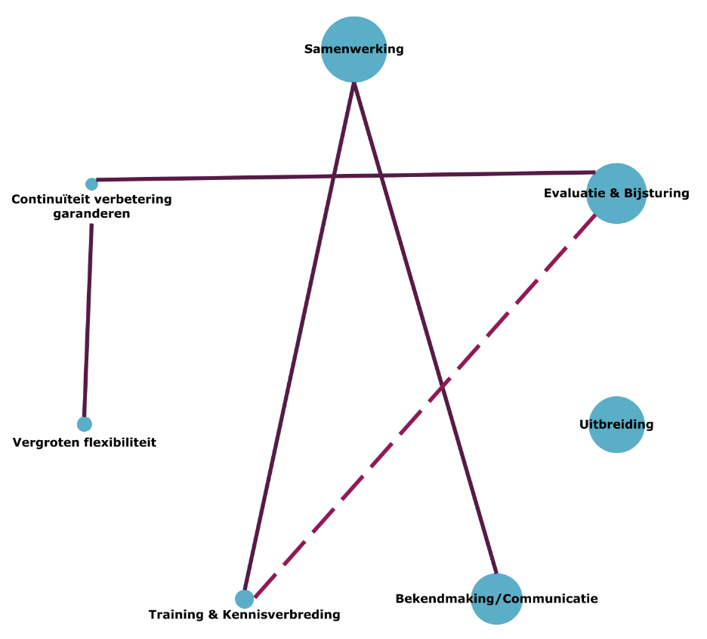
VERDERE STAPPEN

Slide 83
BIJSTURINGEN VRAGENLIJST

Slide 84
BIJSTURINGEN VRAGENLIJST
Meer kwantitatieve vragen (met schalen) => gemakkelijker rapporteerbaar
Antwoorden uit eerder afgenomen vragenlijst als input voor meerkeuzevragen (bv. thema’s, vaak voorkomende knelpunten …)

Slide 85
BIJSTURINGEN VRAGENLIJST
Hoe werd basisprincipe X toegepast binnen jouw initiatief?
Basisprincipe 1: Snel inzetbaar en flexibel aanpasbaar
Hoe snel kunnen gebruikers doorgaans ondersteuning krijgen na aanmelding?
Meteen
Binnen 1 week
Binnen 2 weken
Meer dan 2 weken
In welke mate bent u in staat om de ondersteuning flexibel aan te passen aan de veranderende noden van de gebruikers?
Score schaal: 1 tot 7 (1 = zeer beperkt, 7 = zeer flexibel)
Welke tools gebruikt u om de ondersteuning zo flexibel mogelijk te maken?

Slide 86
BIJSTURINGEN VRAGENLIJST
Hoe werd basisprincipe X toegepast binnen jouw initiatief?
Basisprincipe 2: Laagdrempelig en nabij
Duid de stelling aan die het meest van toepassing is op uw initiatief:
Het ondersteuningsaanbod is optimaal toegankelijk, (potentiële) gebruikers hebben geen moeite met het vinden en opstarten van onze ondersteuning.
We ervaren dat enkele gebruikers moeite hadden met het vinden en/of opstarten van onze ondersteuning.
We ervaren dat de meeste gebruikers moeite hadden met het vinden en/of opstarten van onze ondersteuning.
MC met open optie + toelichting: De laagdrempeligheid van ons aanbod wordt belemmerd door:
Administratieve lasten
Onvoldoende kennis van (potentiële) gebruikers over de mogelijkheden
Financiële toegankelijkheid
Regelgeving

Slide 87
BIJSTURINGEN VRAGENLIJST
Hoe werd basisprincipe X toegepast binnen jouw initiatief?
Basisprincipe 3: Vraaggericht en op maat
Hoe beoordeelt u de mate van inclusie en participatie van uw gebruikers in reguliere activiteiten? (Schaal van 1 tot 7, waarbij 1 = zeer laag en 7 = zeer hoog)
Welke van de volgende maatregelen past u toe om uw dienstverlening vraaggericht en op maat te maken? (Meerdere antwoorden mogelijk)
Regelmatige evaluaties met cliënten
Flexibele planning van begeleidingsmomenten
Gebruik van cliëntfeedback voor bijsturing
Open

Slide 88
BIJSTURINGEN VRAGENLIJST
Hoe werd basisprincipe X toegepast binnen jouw initiatief?
Basisprincipe 4: Geïntegreerd en afgestemd met andere ondersteuning
Hoe beoordeelt u de samenwerking met andere organisaties op het gebied van gedeelde zorgtrajecten? (Schaal van 1 tot 7, waarbij 1 = zeer slecht en 7 = zeer goed)
Met welke organisaties werkt u samen? Beschrijf per samenwerking kort in welke context.
2 keer (organisatie + functie/context): open invulling (meerdere toe te voegen)
Duid aan waar u zich het best in kan vinden: (meerdere antwoorden mogelijk)
Het grootste knelpunt wat betreft samenwerkingen is:
het vergt veel tijd en energie
verwachtingen op elkaar afstemmen
communicatie
wachtlijsten
geen, onze samenwerkingen verliepen optimaal

Slide 89
BIJSTURINGEN VRAGENLIJST
4. Hebben jullie de gebruikers (en hun netwerk) bevraagd naar hoe ze de ondersteuning binnen jouw initiatief hebben ervaren? Hoe en wanneer hebben jullie dat gedaan?
Hebben jullie de gebruikers (en hun netwerk) bevraagd naar hoe ze de ondersteuning binnen jouw initiatief hebben ervaren?
Ja / Nee
Indien ‘Ja’: Op welke manier werden de gebruikers (en hun netwerk) bevraagd?
Enquête
Informeel (mondeling)
Betrokkenheid bij evaluatiemomenten
Open
Indien ‘Nee’: Bent u van plan dit te doen?
Ja / Nee
Op welke manier bent u van plan dit te doen? (idem vorige)

Slide 90
BIJSTURINGEN VRAGENLIJST
5. Welke knelpunten hebben jullie ervaren bij het toepassen of realiseren van de basisprincipes?
In welke mate ervaart u volgende knelpunten? (Schaal van 1 tot 7, waarbij 1 = zeer weinig en 7 = zeer veel)
Complexiteit van regelgeving
Administratieve lasten
Capaciteitsproblemen
Wachtlijsten
Personeelsgebrek/verloop
Bekendheid creëren
Communicatie met doelgroepen
Informeren gebruikers/cliënten
Operationele uitdagingen
Financiële uitdagingen
Overig (open optie)

Slide 91
BIJSTURINGEN VRAGENLIJST
6. Welke verdere stappen plannen jullie nog in 2024 mbt de toepassing van de 4 basisprincipes?
In welke mate hebt u de ambitie om volgende stappen te ondernemen ter verbetering van het toepassen van de basisprincipes in 2024? (Schaal van 1 tot 7, waarbij 1 = zeer weinig en 7 = zeer veel)
Naamsbekendheid vergroten
Communicatie met cliënten en/of partners optimaliseren
Ontwikkelen en versterken van samenwerkingsverbanden met andere organisaties
Evalueren en bijsturen van ons aanbod om de effectiviteit te verhogen
Het huidige aanbod uitbreiden (regio uitbreiden, doelgroep uitbreiden, personeel aanwerven…)
Training en professionele ontwikkeling van medewerkers/vrijwilligers
Overig (open optie)
Eventueel ook toe te voegen bij iedere verdere stap:
Welke tool / middel bent u van plan te gebruiken om deze doelstelling te realiseren?

Slide 92
VERDER VERLOOP

Slide 93
VERDER VERLOOP BEVRAGING
1
ERKEND TOT EIND 2024 (48 INITIATIEVEN)
deadline 25 september 2024
2
TOT EIND 2025 ERKEND
eind 2024 vragenlijst opgestuurd
begin 2025 invullen
2
NIEUWE INITIATIEVEN
ontvangen eind 2025 voor het eerst vragenlijst
3

Slide 94
Middaggedeelte: 6 parallelle sessies

Slide 95
6 parallelle sessie ter verdieping van enkele thema’s
Bedoeling:
samen nadenken over enkele thema’s ikv piloot RTH
ervaringen van de initiatieven
eerste vaststellingen, conclusies, verdere uitdagingen
plenaire terugkoppeling naar de volledige groep
we zien deze sessies als kick off voor verdiepende sessies eind 2024 - 2025
groepen worden gefaciliteerd door zowel medewerkers VAPH als leden van de stuurgroep van de pilootfase RTH

Slide 96
6 parallelle sessie ter verdieping van enkele thema’s
Outreach als hefboom voor meer inclusie en participatie. Lokaal 3Z01
Intersectorale en lokale samenwerking in de praktijk van RTH - Focus ondersteuning voor minderjarigen. Lokaal 5N02
Intersectorale en lokale samenwerking in de praktijk van RTH - Focus ondersteuning voor jongvolwassenen en meerderjarigen. Lokaal 5N04
Hoe omgaan met de wachtlijsten (RTH en niet RTH): wat leren we uit de initiatieven in de pilootfase? Lokaal 3Z02
(Tijdelijk) Intensieve ondersteuning en de mogelijkheden en grenzen van RTH (inzet > 8 punten). Lokaal 3Z04
RTH ifv de ondersteuning van moeilijk bereikbare personen met een (vermoeden van) handicap. Lokaal 3N06

Slide 97
Meer info & vragen

Slide 98
Meer informatie
https://www.vaph.be/pilootfase-nieuw-beleid-rechtstreeks-toegankelijke-vaph-hulp-rth
Vragen
mbt pilootfase en uw initiatief inhoudelijk: pilootfaserth@vaph.be
mbt registraties: clientregistratie@vaph.be
mbt subidie: afrekeningen@vaph.be
Dit webinar herbekijken?
slides worden beschikbaar gesteld op de webpagina van de pilootfase

Slide 99
VRAGEN?

Slide 100
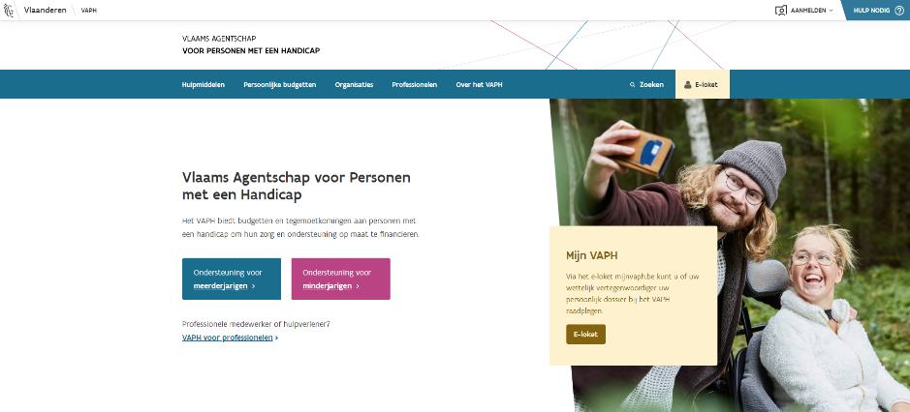
CONTACTEER ONS
www.vaph.be/contact
02 249 30 00
POSTADRES:
Koning Albert II-laan 15 bus 320 1210 BRUSSEL
Hoofdkantoor in Brussel Provinciale kantoren in Antwerpen, Brugge, Gent, Hasselt en Leuven

Slide 101
BLIJF OP DE HOOGTE
Website: wegwijsinformatie, documenten en formulieren, veelgestelde vragen …
www.vaph.be
Maandelijkse digitale VAPH-nieuwsbrief: updates over de VAPH-dienstverlening
www.vaph.be/actueel/nieuwsbrief
Driemaandelijks tijdschrift Sterk: sterke verhalen van mensen met een handicap
www.vaph.be/actueel/magazines

